Slide 1
LCK LOL Champions Korea
FRONTEND 1ST PROJECT

Slide 2
INDEX
기획의도
사이트 구현
추가 개발 방향

Slide 3
기획 의도
기획의도
사이트 분석
개발 방향
디자인 참고
기획의도 사이트구현 추가개발방향

Slide 4
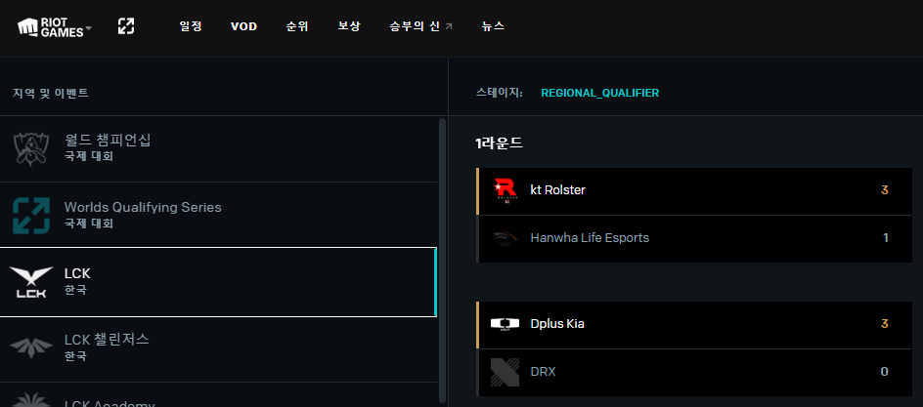
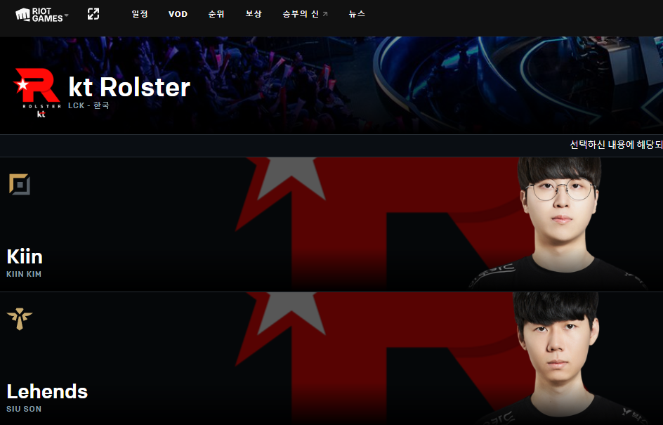
사이트 분석
기획의도
비시즌 또는 경기 결과가 없을 경우
해당 페이지 접근 불가
경기 위주의 페이지 포커싱
경기 결과의 팀을 선택해 팀 소개페이지로 이동
기획의도 사이트구현 추가개발방향

Slide 5
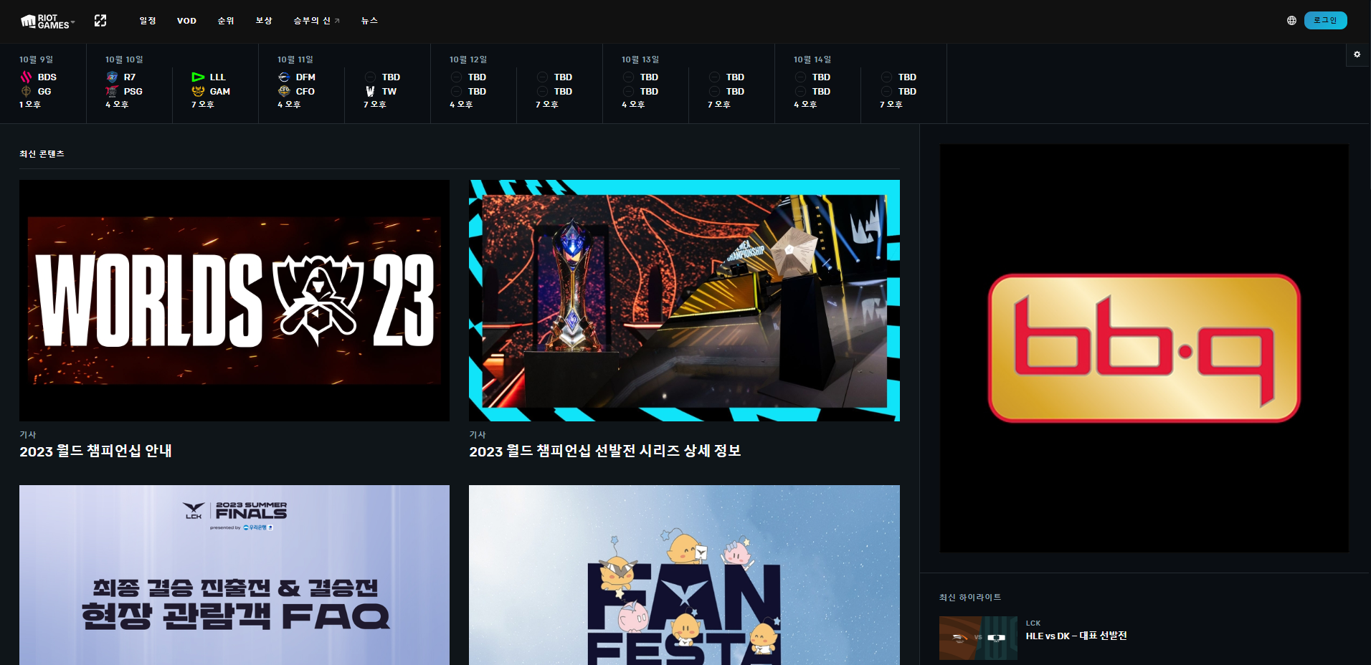
사이트 분석
기획의도
뉴스 페이지를 메인 페이지로 사용중
메인 페이지가 명확하지 않음
기획의도 사이트구현 추가개발방향

Slide 6
개발 방향
기획의도
명확한 메인 페이지
팀ㆍ선수 위주의 구성
빠른 콘텐츠 노출
콘텐츠 집중도 증가
기획의도 사이트구현 추가개발방향

Slide 7

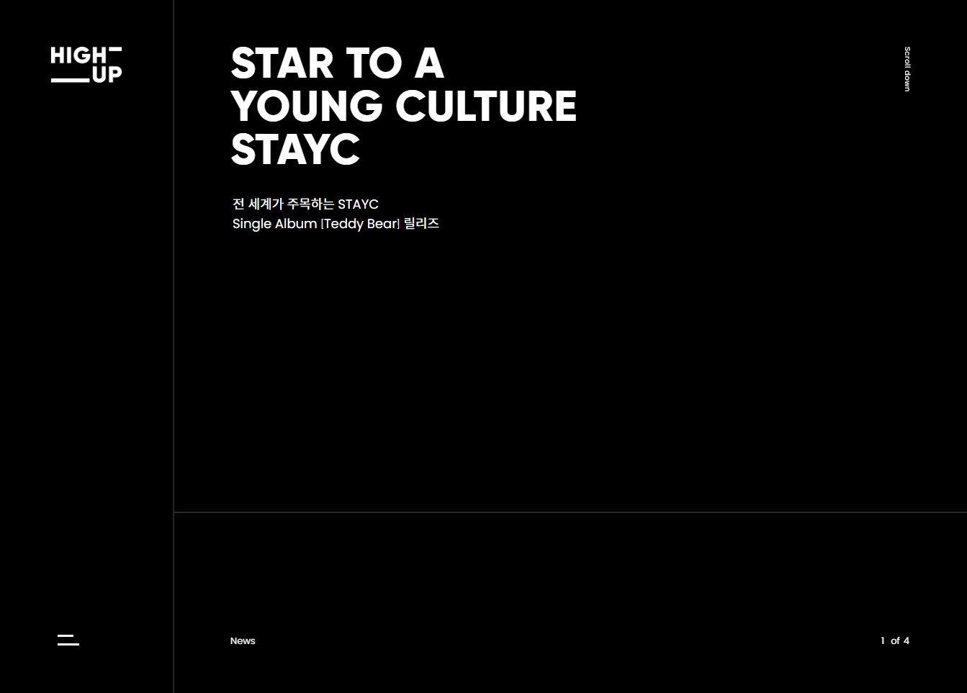
디자인 참고
기획의도
기획의도 사이트구현 추가개발방향

Slide 8

We were staying in Paris
LINE LAYOUT
Mood Concept Design Marketing Summary
Textbox Layout
We were staying in Paris. To get away from your parents
You look so proud Standing there with a frown and a cigarette

